Slide 1
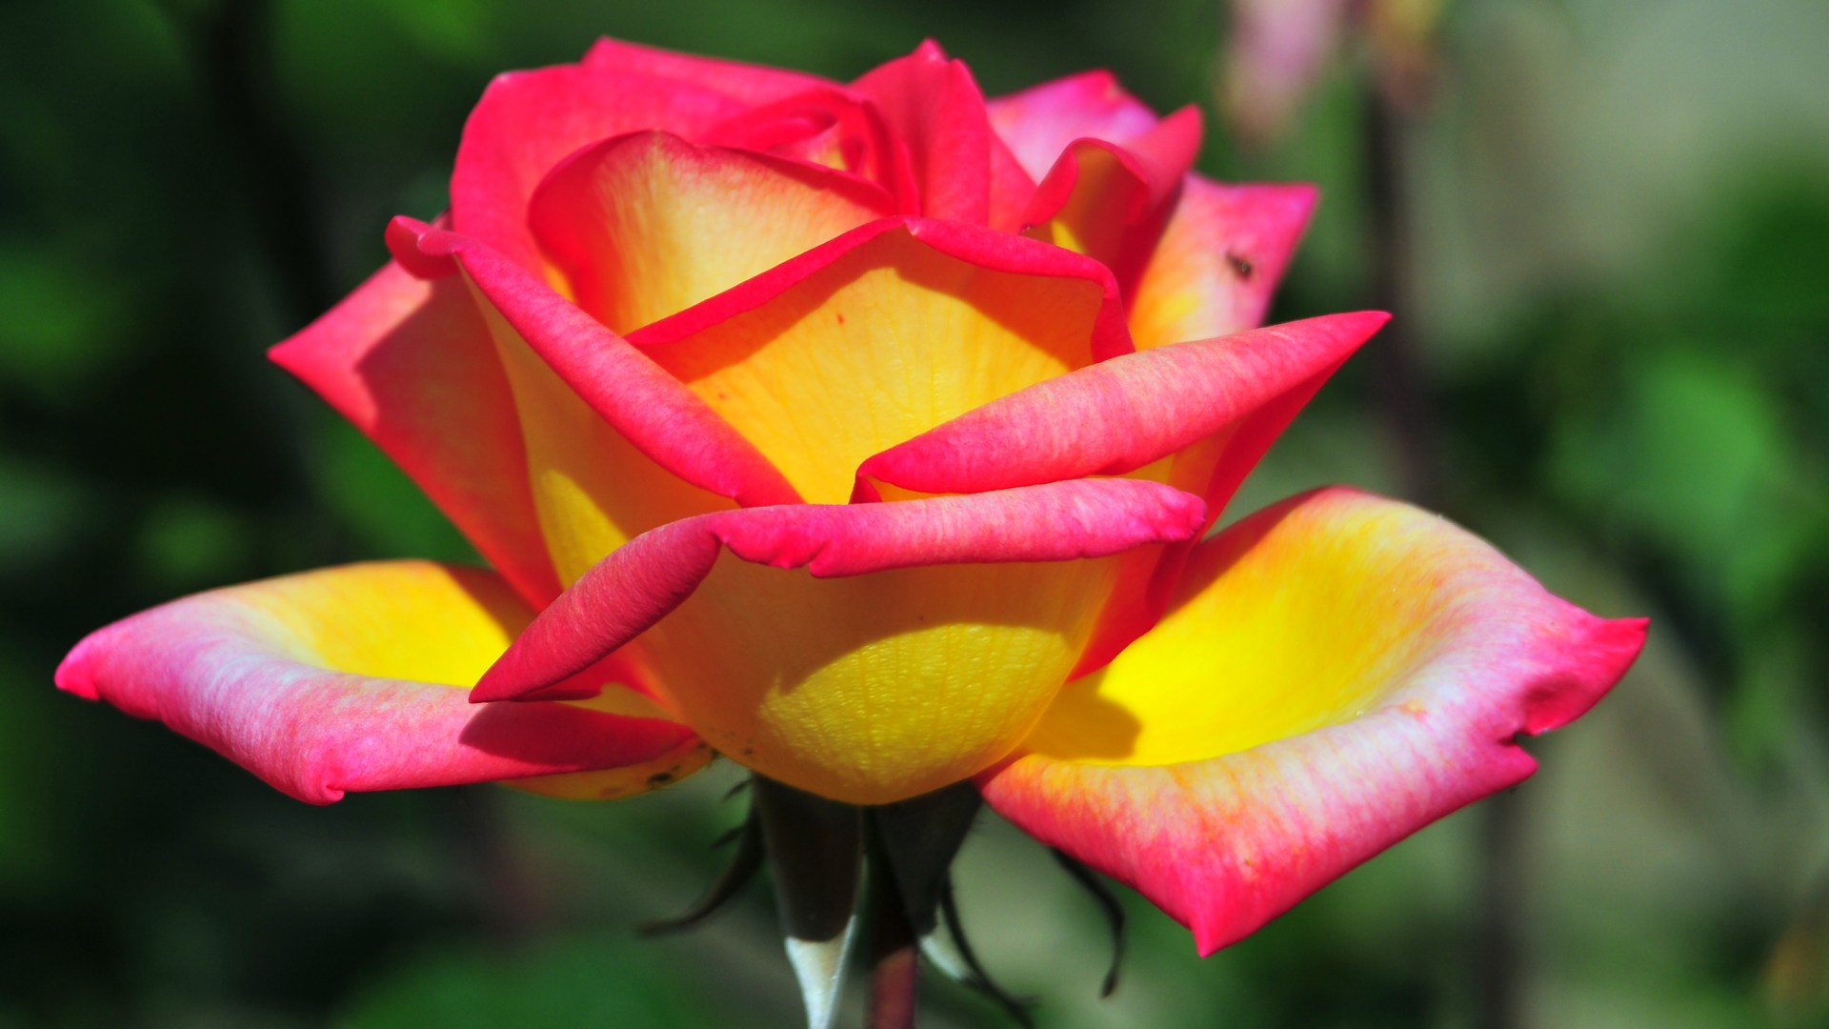

স্বাগতম

Slide 2

পরিচিতি
উত্তম কুমার রায়
সহকারী শিক্ষক
হাজী শরিয়ত উল্লাহ আর্দশ উচ্চ বিদ্যালয়
Email: uttamroy01922@gmail.com
Mobile: 01688025645
শ্রেণিঃ অষ্টম
বিষয়ঃ বাংলাদেশ ও বিঃপরিচয়
অধ্যায়ঃ ৪র্থ (পাঠ-১)

Slide 3
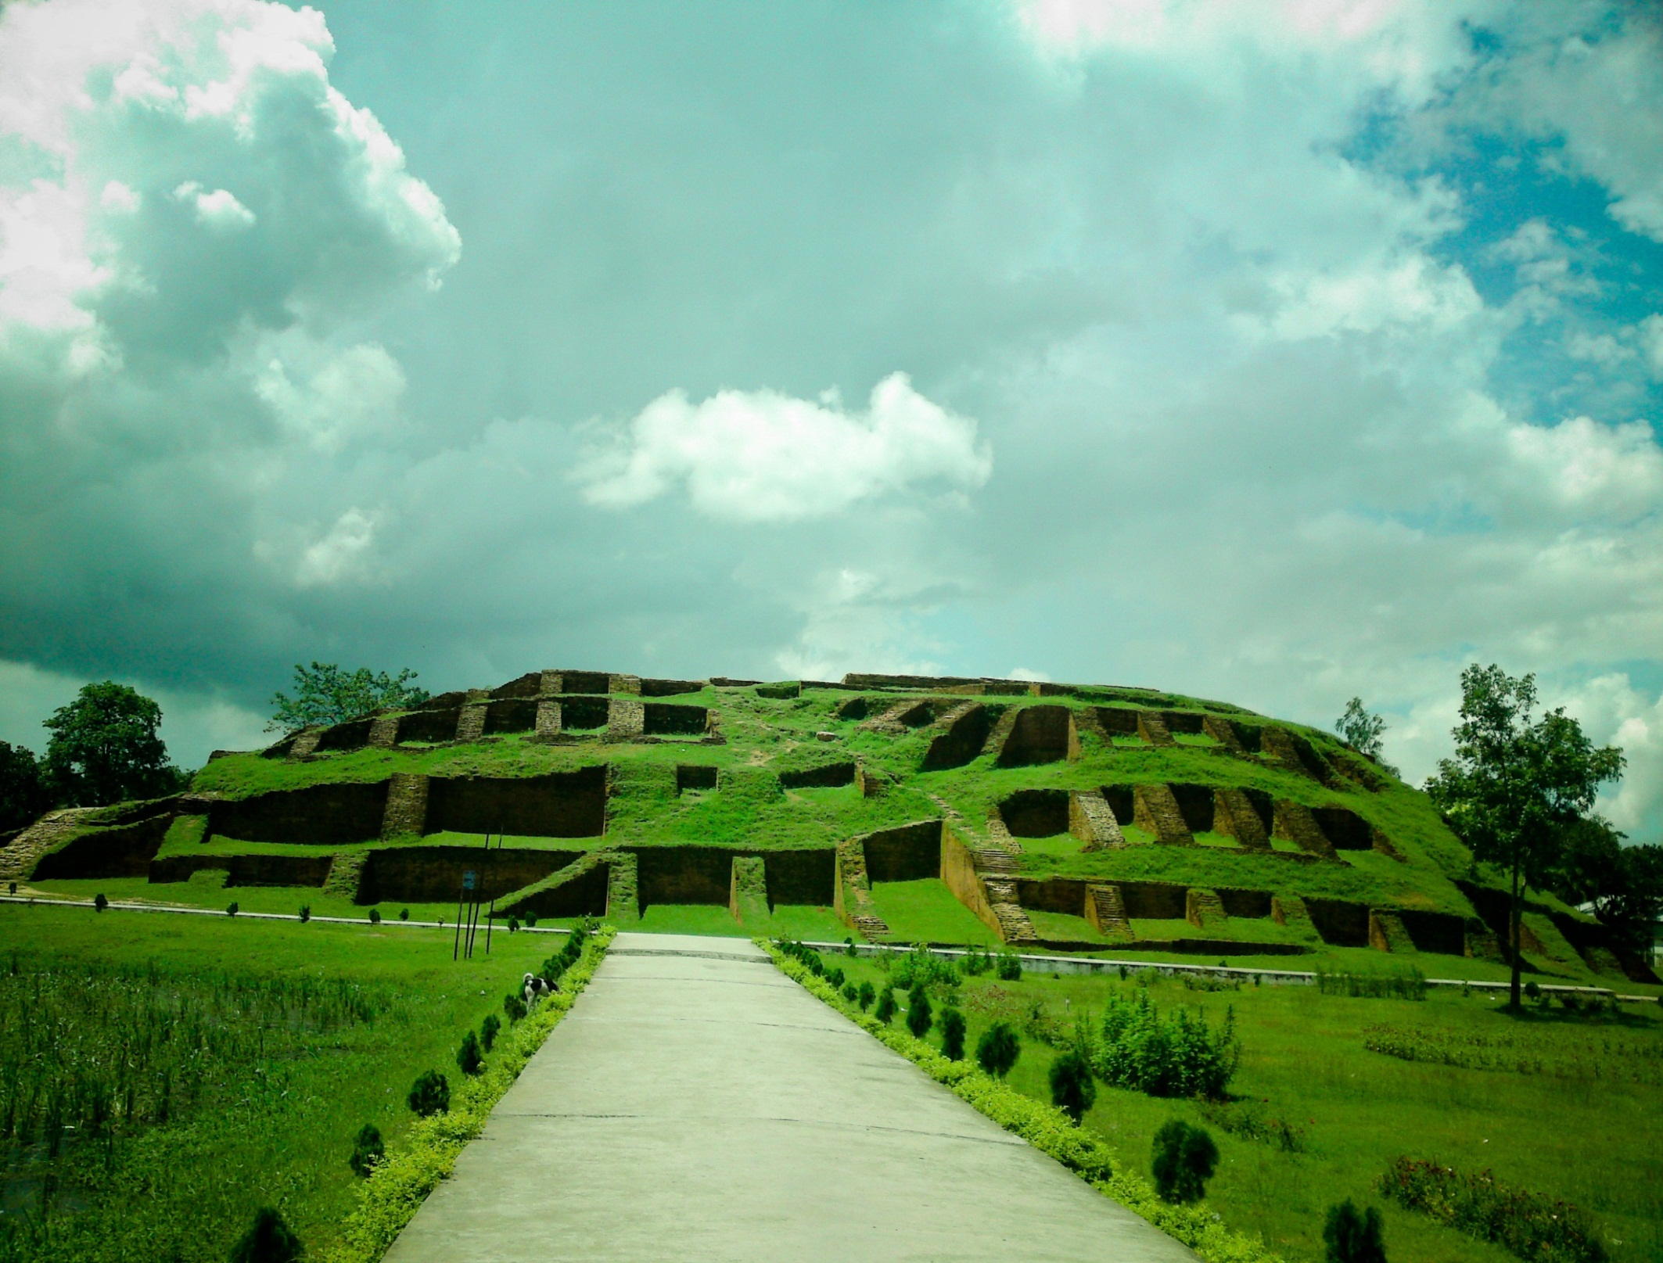

মহাস্থানগড়

Slide 4
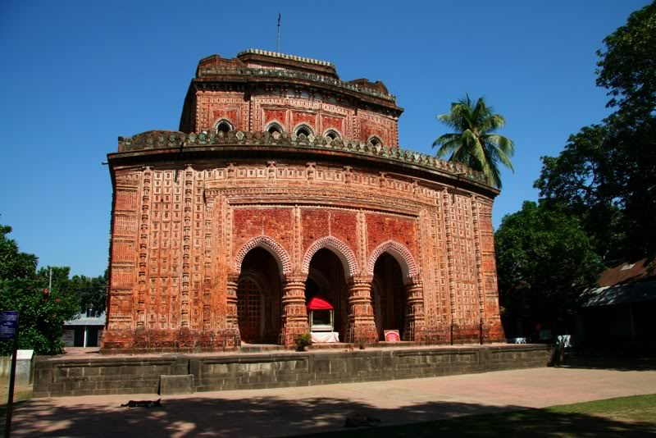
কান্তজির মন্দির

Slide 5
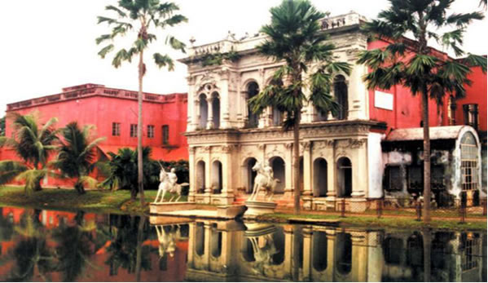
সোনারগাঁও

Slide 6
ঢাকা শহরের প্রত্ননিদর্শন

Slide 7
শিখনফল
ঢাকা শহরের কয়েকটি প্রধান প্রত্ননির্দশনের নাম উল্লেখ করতে পারবে।
ঢাকার প্রাচীন স্থাপত্যকর্মের রীতি সম্পর্কে ব্যাখ্যা করতে পারবে।

Slide 8
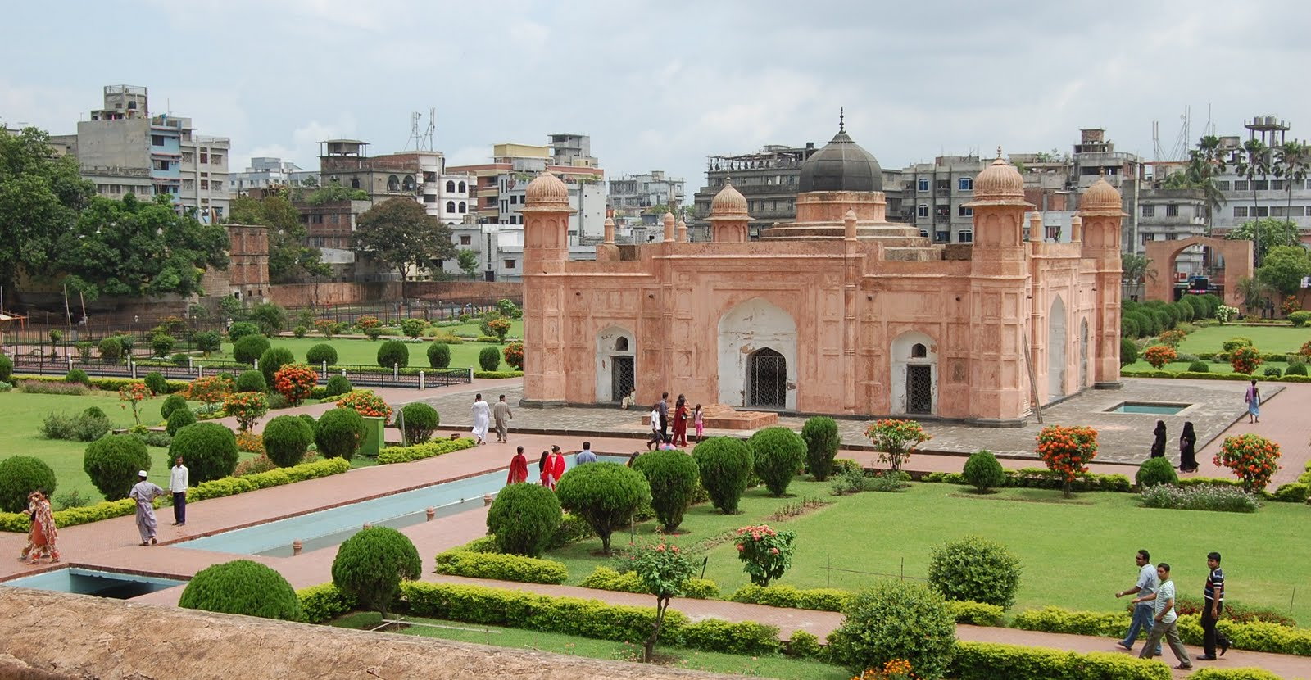
লালবাগ দূর্গ-১৬৭৮ সাল

Slide 9
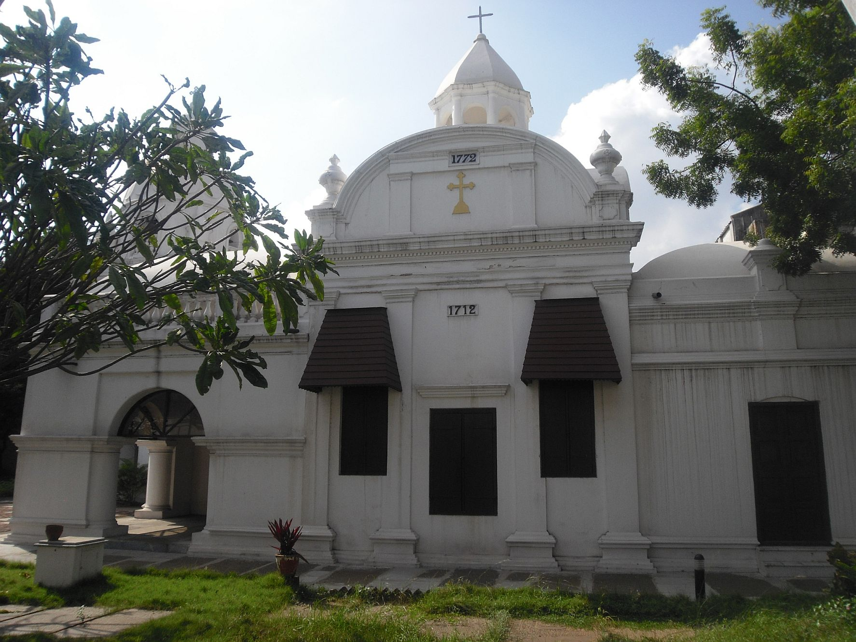
আরমানিয়ান গির্জা-১৭৮১

Slide 10
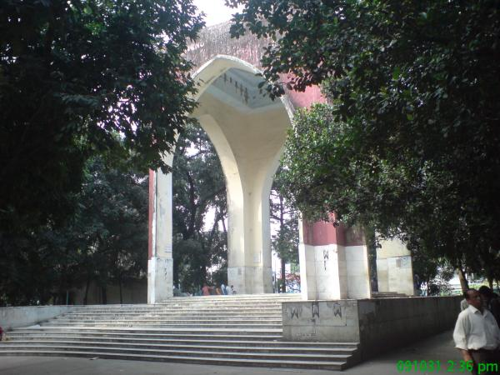
বাহাদুর শাহ পার্ক-১৮৫৭ সাল

Slide 11
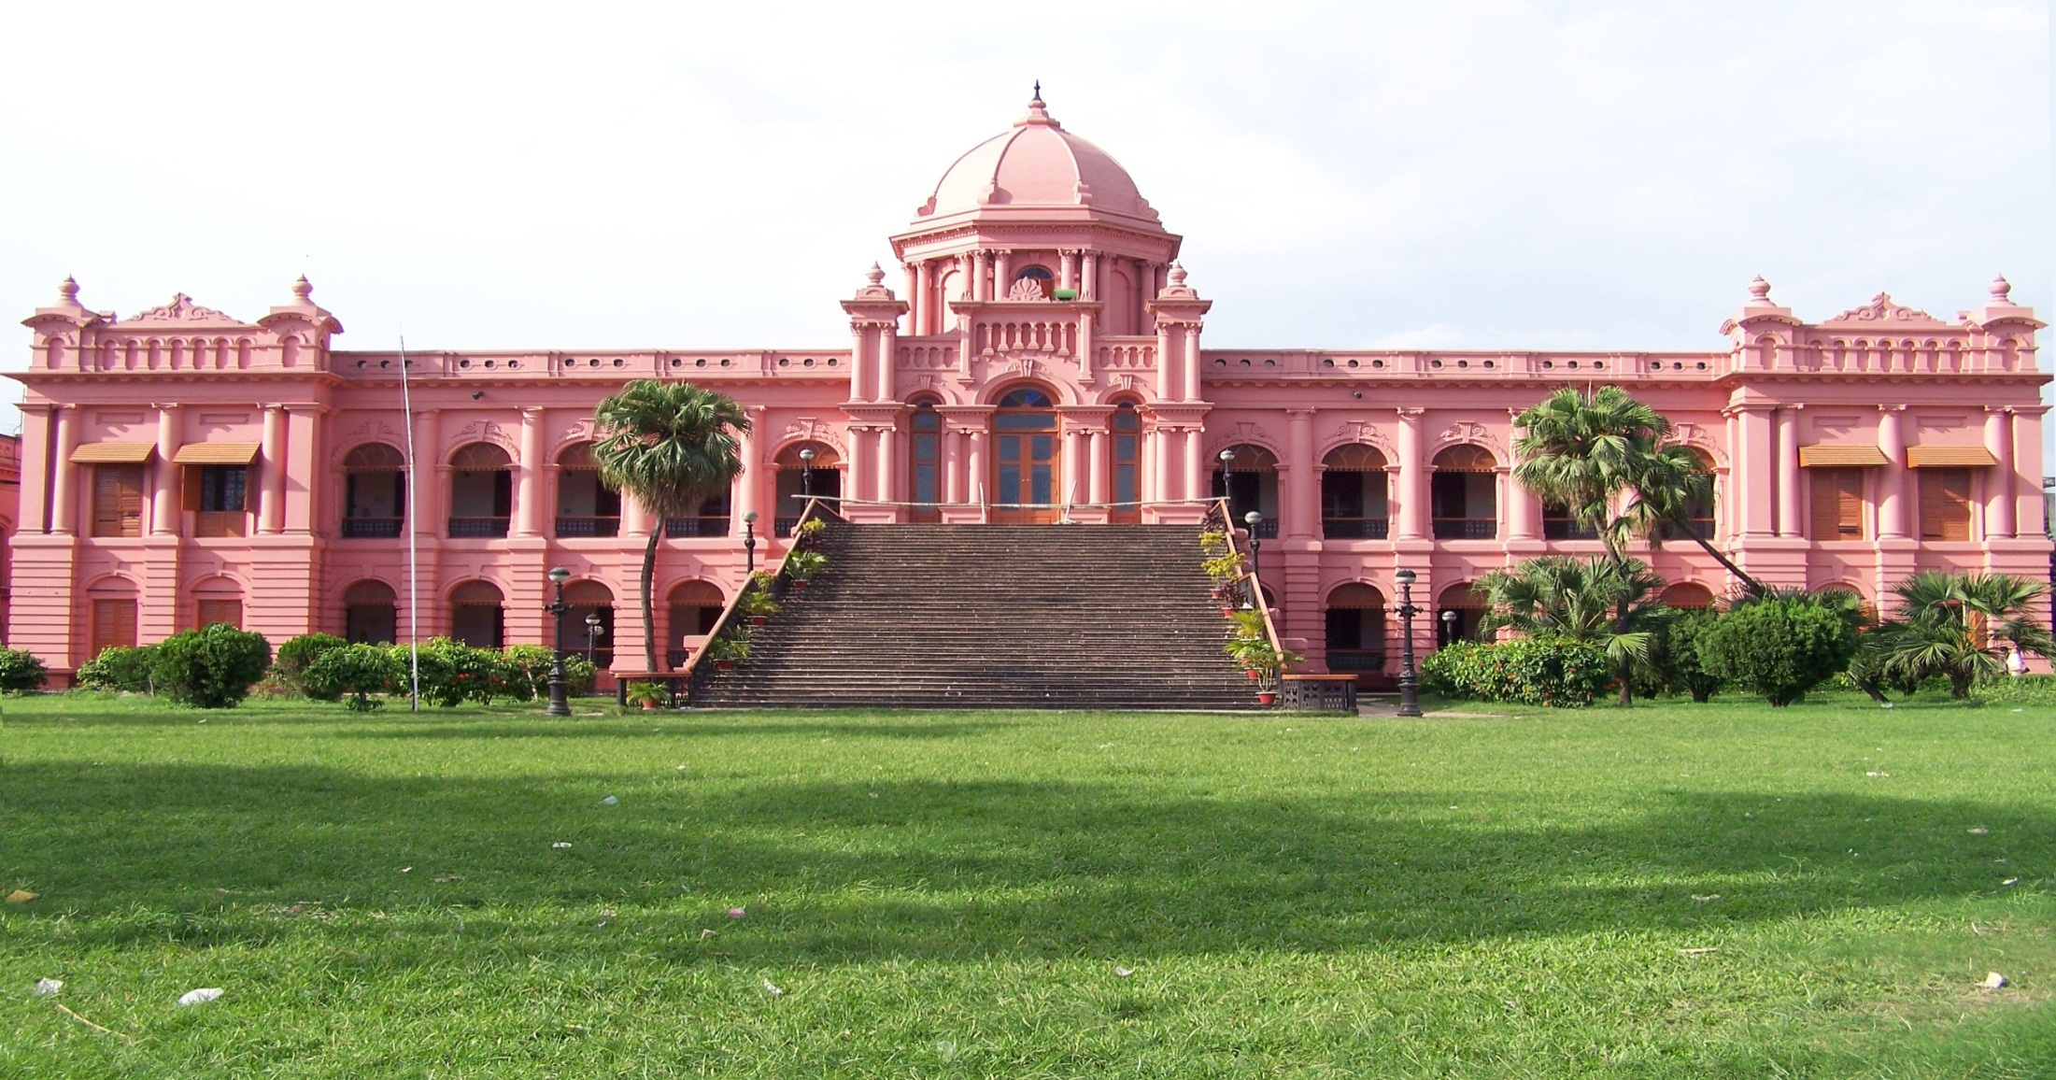

আহসান মঞ্জিল-১৮৭২ সাল

Slide 12
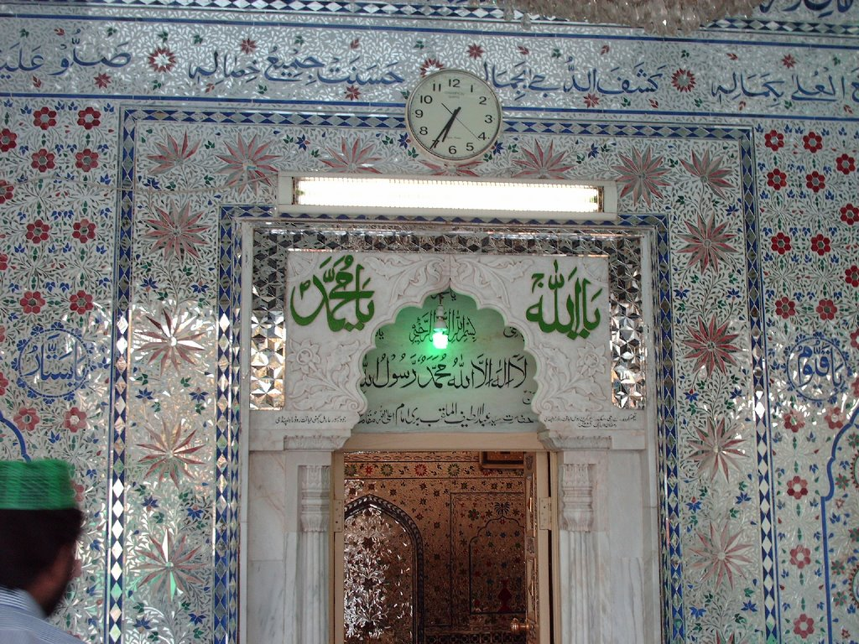
ইমাম বাড়া-ঔপনিবেশিক যুগে

Slide 13
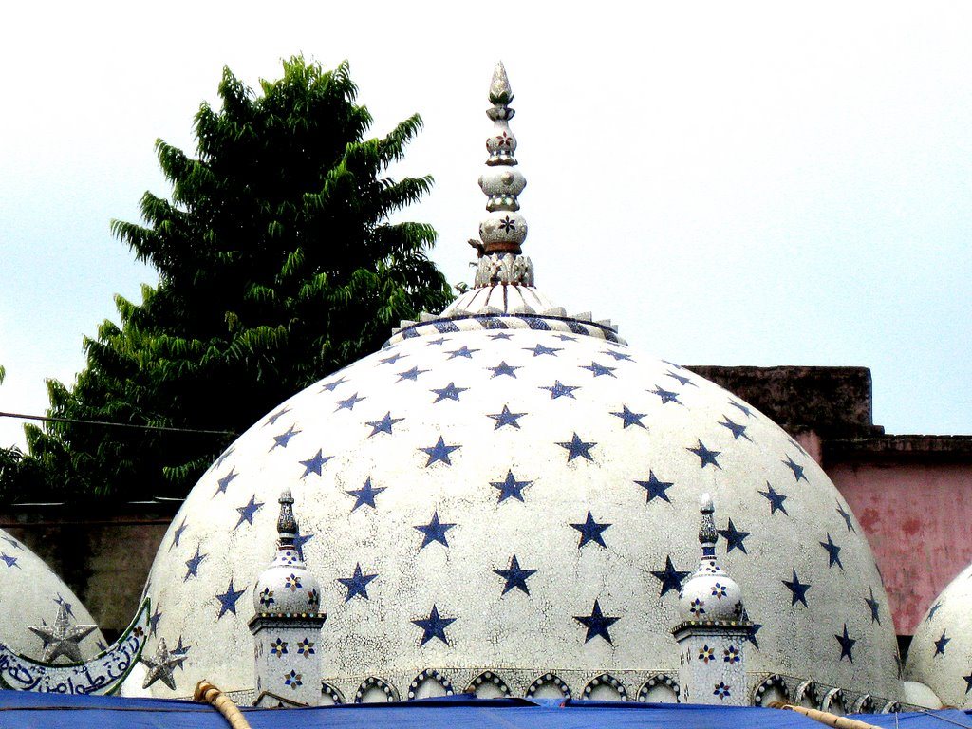
তারা মসজিদ- ঔপনিবেশিক যুগে

Slide 14
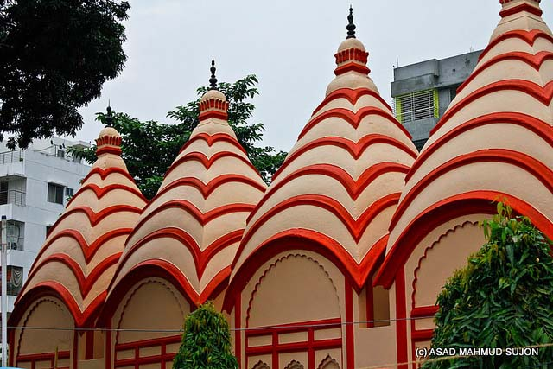
ঢাকেশ্বরী মন্দির-ঔপনিবেশিক যুগে

Slide 15
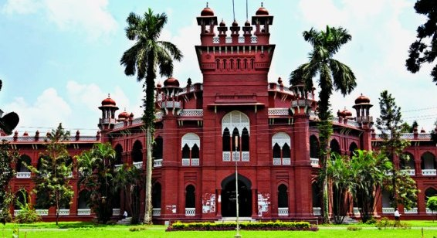
কার্জন হল-ঔপনিবেশিক যুগে

Slide 16
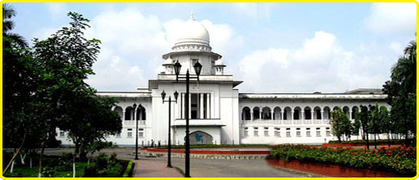
হাইকোট ভবন-ঔপনিবেশিক যুগে

Slide 17
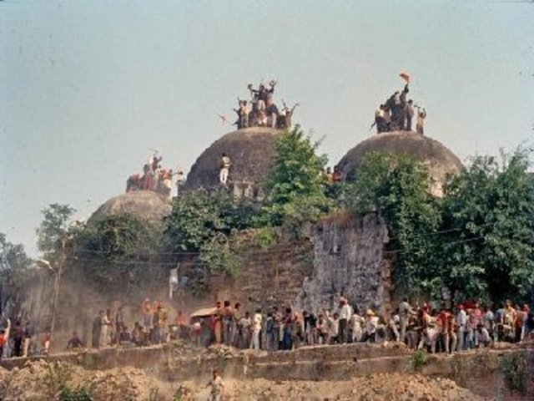
রমনা মন্দির-ঔপনিবেশিক যুগে

Slide 18

একককাজ
ঢাকার প্রত্ননিদর্শন গুলোর নাম ও সময়কাল অথবা কোন যুগের তা তালিকা আকারে লিখ।

Slide 19
মূল্যায়ন
প্রত্নতত্ত্ব বলতে কী বোঝায়?
আহসান মঞ্জিল কত সালে প্রতিষ্ঠিত?
বাহাদুর শাহ পার্ক ইতিহাসের কোন ঘটনার সাথে জড়িয়ে আ্ছে?
আরমানিটোলা গির্জা কত সালে প্রতিষ্ঠিত হয়?

Slide 20
বাড়ির কাজ
সভ্যতার বিকাশে প্রত্ননিদর্শের গুরুত্ব মূল্যায়ন কর।

Slide 21
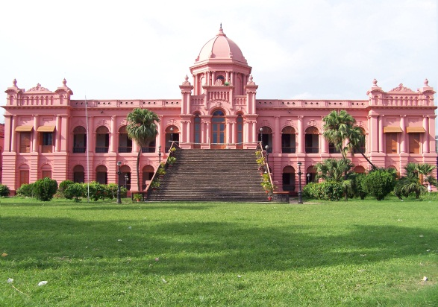

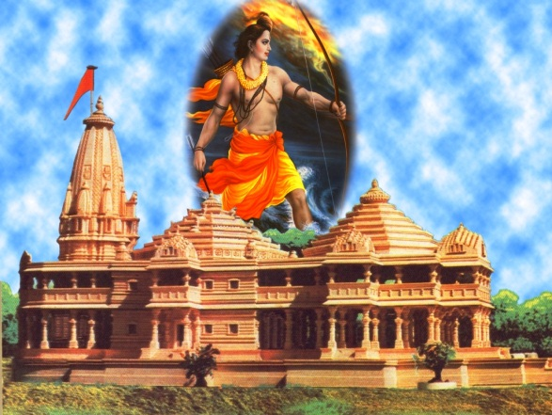

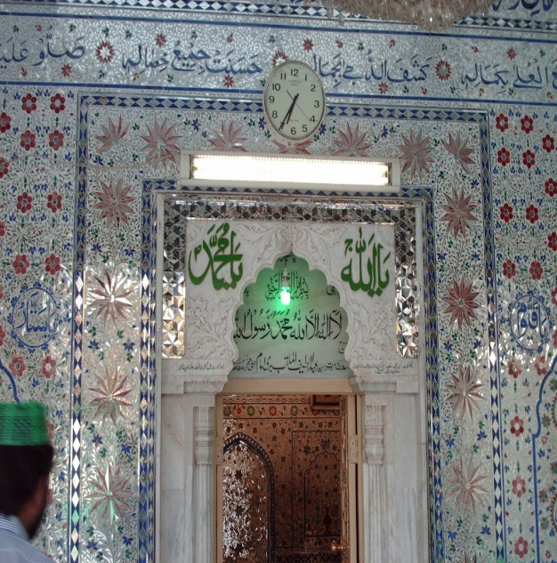

ধন্যবাদ

